Slide 1

Istruzioni per l’accesso al form contatti: www.gruppoequitalia.it dedicato alle Convenzioni
Equitalia Nord SpA
Ordine dei Dottori Commercialisti e degli Esperti Contabili di Milano
febbraio 2014

Slide 2

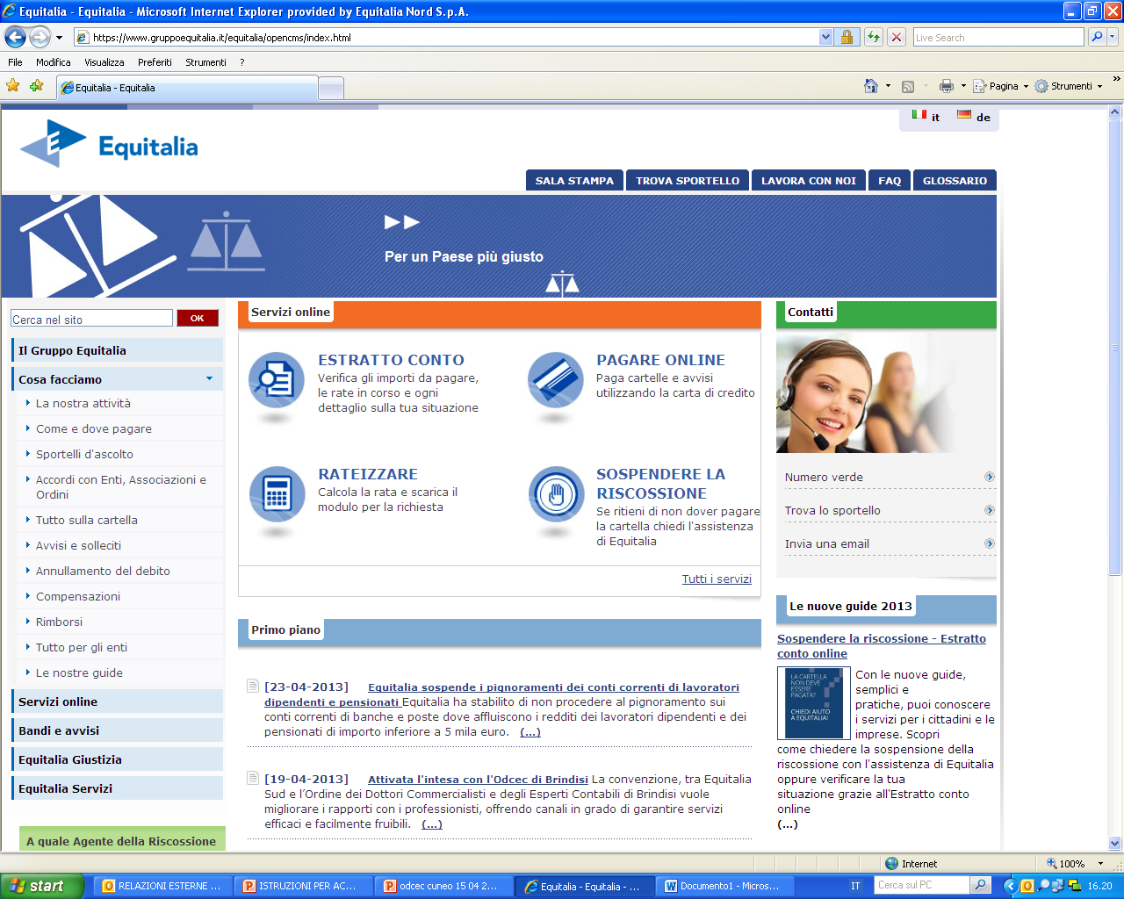
Cliccare su: Invia un’e-mail

Slide 3
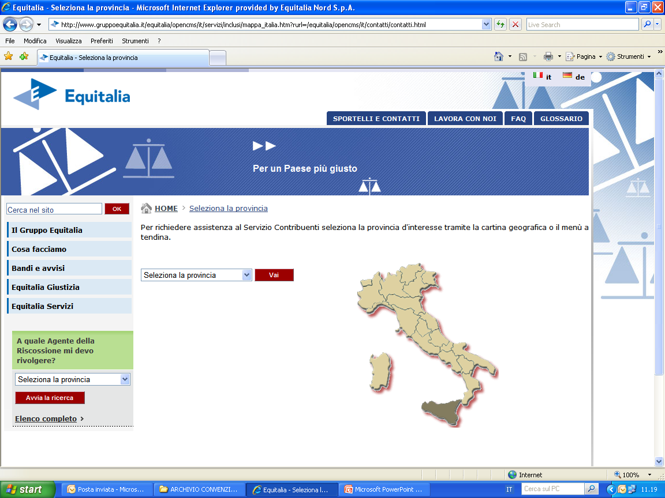
Selezionare la Provincia cliccando sul menù a tendina o sulla regione corrispondente.

Slide 4
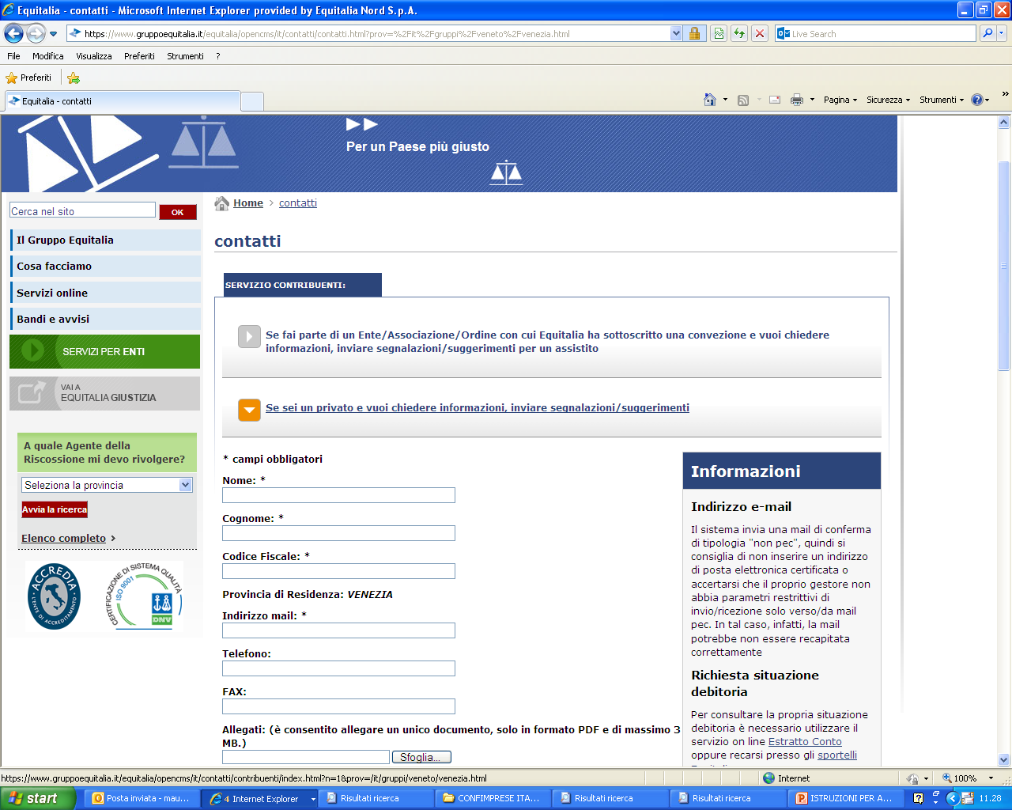
Informazioni
Indirizzo e-mail
Il sistema invia una mail di conferma di tipologia "non pec", quindi si consiglia di non inserire un indirizzo di posta elettronica certificata o accertarsi che il proprio gestore non abbia parametri restrittivi di invio/ricezione solo verso/da mail pec. In tal caso, infatti, la mail potrebbe non essere recapitata correttamente
Cliccare sulla prima opzione: Se fai parte di un Ente/Associazione/Ordine …….

Slide 5
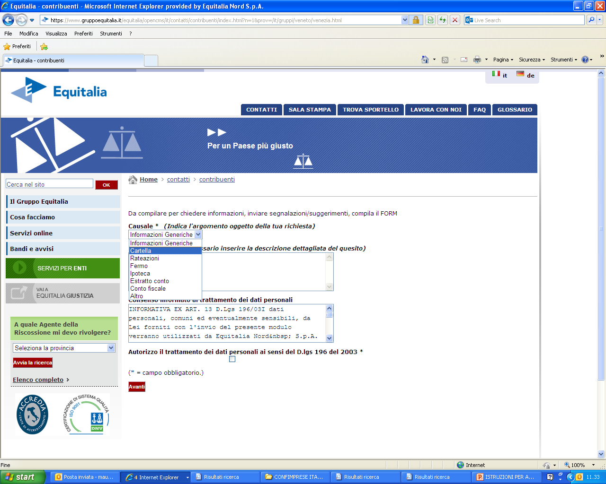
Cliccare sul menù a tendina per individuare la tematica della richiesta : Informazioni Generiche/Cartella/Rateazioni/Fermo
Inserire la descrizione richiesta
Spuntare la casella consentendo il trattamento dei dati personali
Cliccare su Avanti

Slide 6
Tipologia di istanza
Informazioni generiche : Istanze non contemplate nelle tipologie .
Cartelle : http://www.gruppoequitalia.it/equitalia/opencms/it/cittadini/cartella/
Rateazione : http://www.gruppoequitalia.it/equitalia/opencms/it/cittadini/rateazioni/ModulisticaNew/
Fermo : http://www.gruppoequitalia.it/equitalia/export/.content/it.gov.equitalia.capogruppo/files/it/Pieghevole__NOVITA_2012.pdf
Ipoteca : http://www.gruppoequitalia.it/equitalia/export/.content/it.gov.equitalia.capogruppo/files/it/Pieghevole__NOVITA_2012.pdf
Estratto conto : http://www.gruppoequitalia.it/equitalia/export/it/focuson/
Conto Fiscale : http://www.gruppoequitalia.it/equitalia/opencms/it/cittadini/ContoFiscale/RimbContoFiscale/
Altro : Richiesta di appuntamento, nella descrizione il contribuente esporrà la tematica oggetto dell’incontro, successivamente sarà contattato dai nostri uffici per la definizione della data e luogo dell’appuntamento.

Slide 7
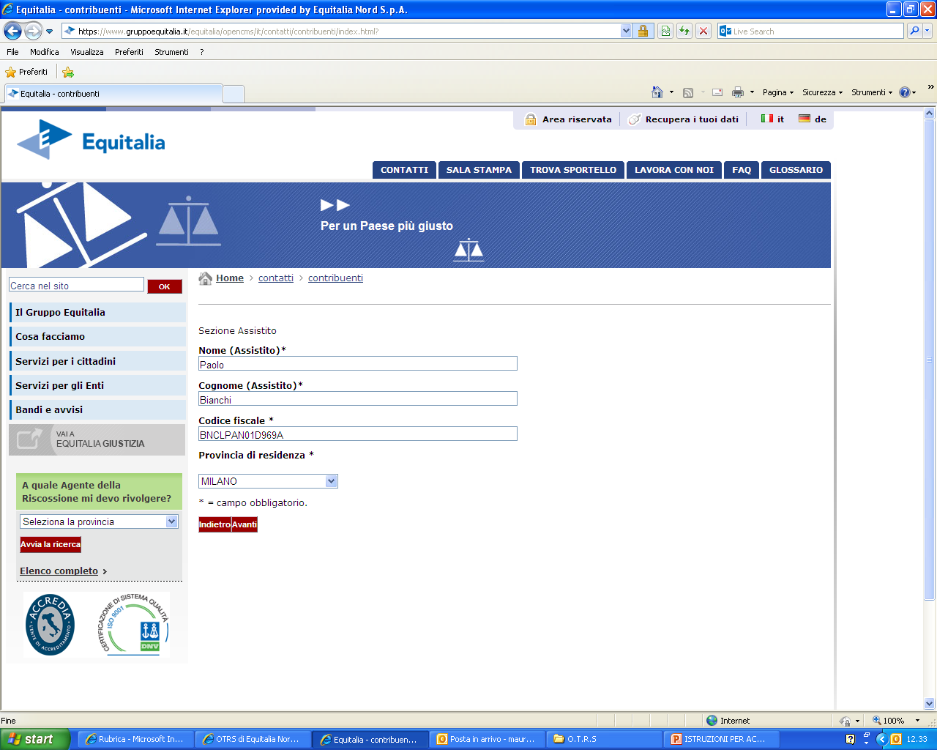
Inserire la provincia di residenza del contribuente
1. Inserire i dati dell’assistito, se si tratta di persona giuridica inserire gli estremi societari
(ragione sociale, partita IVA)

Slide 8
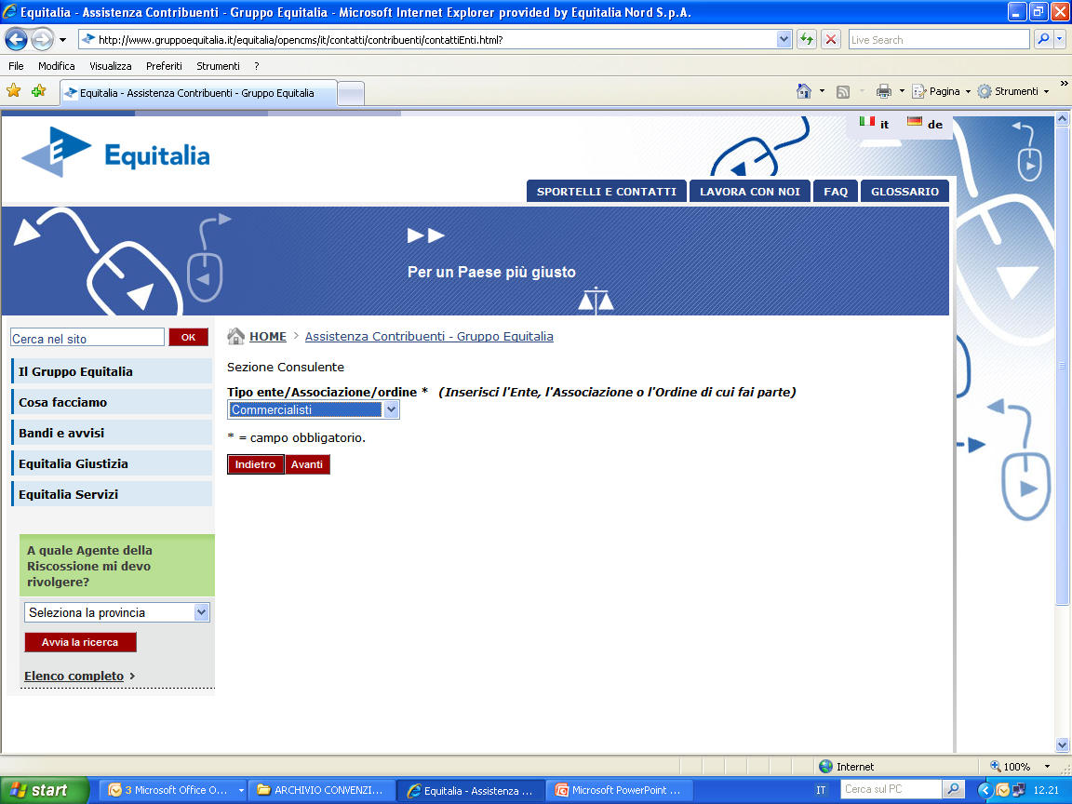
Cliccare sul menù a tendina e selezionare Ente/Associazione/Ordine di appartenenza
Cliccare su Avanti

Slide 9
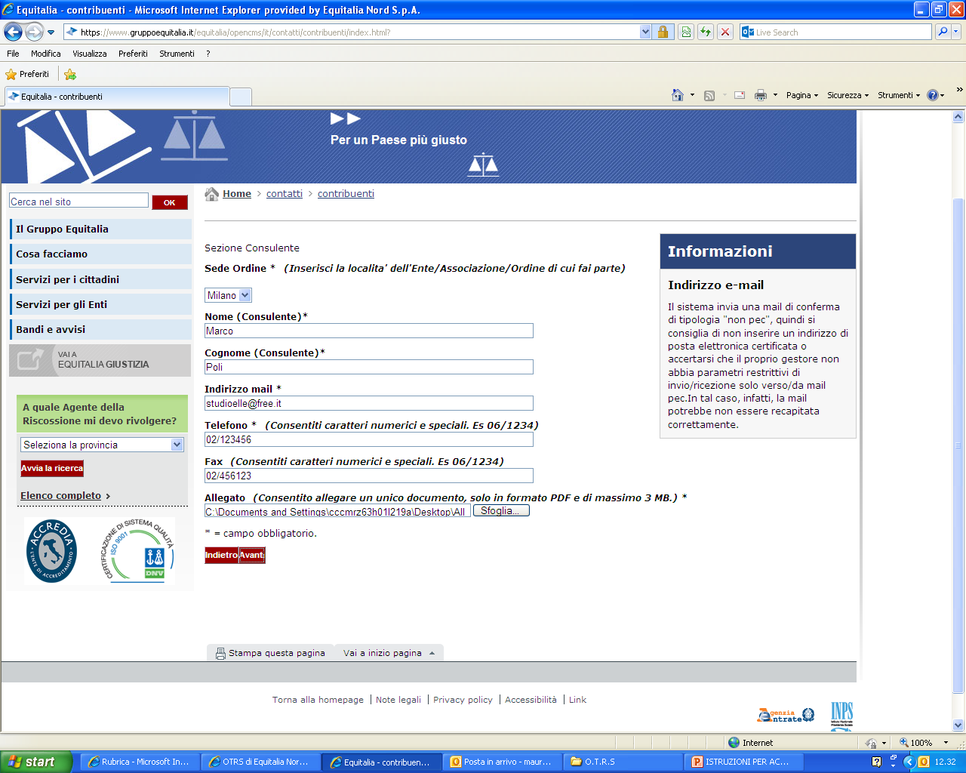
Selezionare sede dell’ordine/Associazione/Ente.
Inserire i dati richiesti. Qualora si richiedano informazioni per conto di terzi, provvedere ad allegare documento d’identità e delega del richiedente (l’allegato dev’essere compreso in un unico documento).
Cliccare Avanti

Slide 10
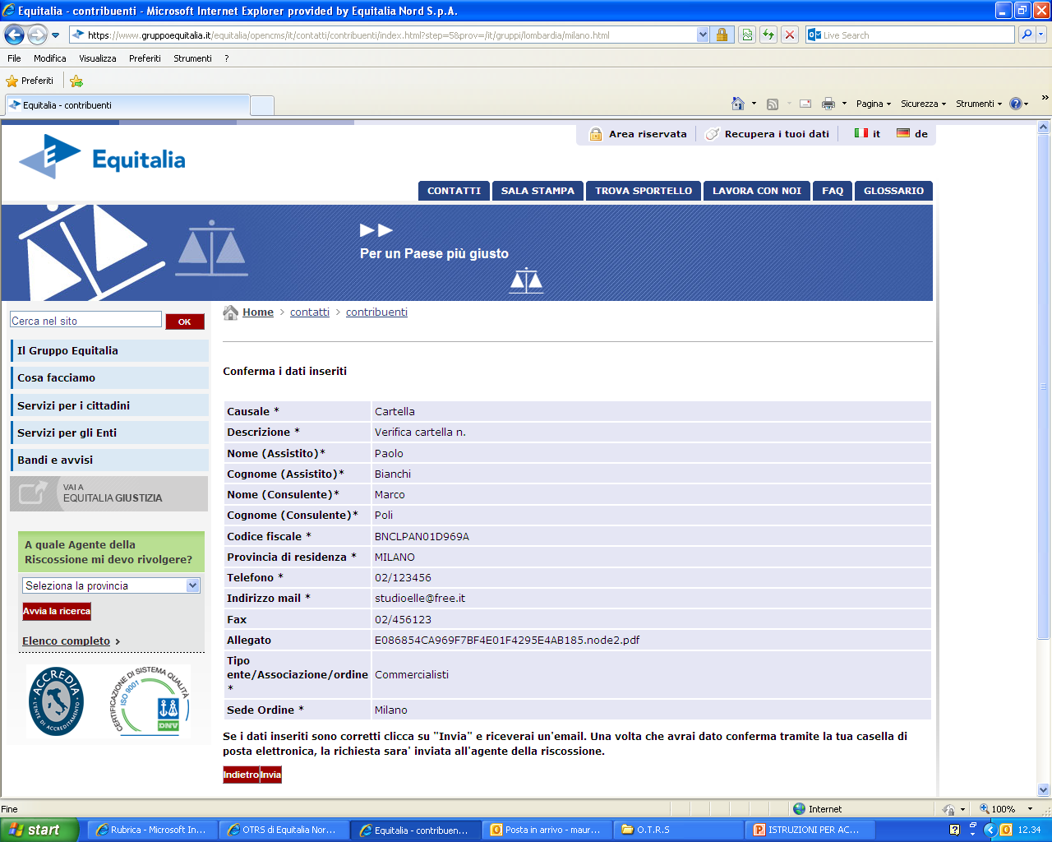
Una volta controllata l’esattezza dei dati cliccare Conferma

Slide 11
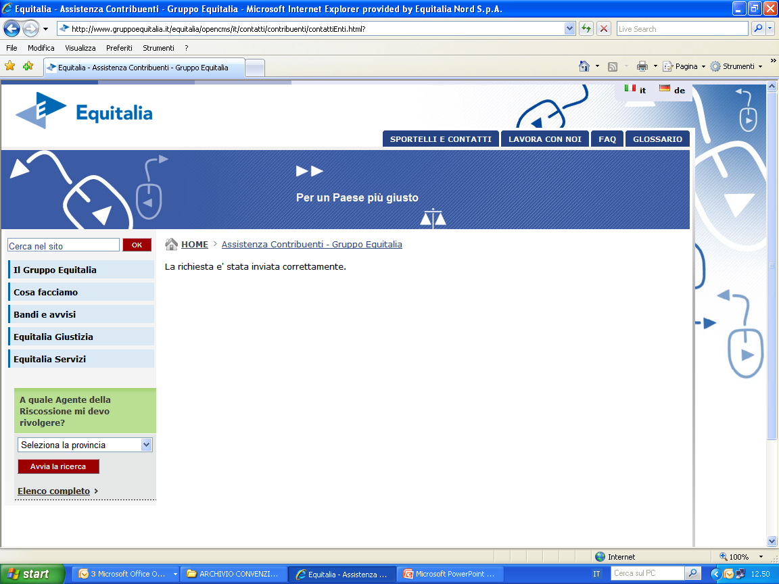
Videata finale di conferma

Slide 12
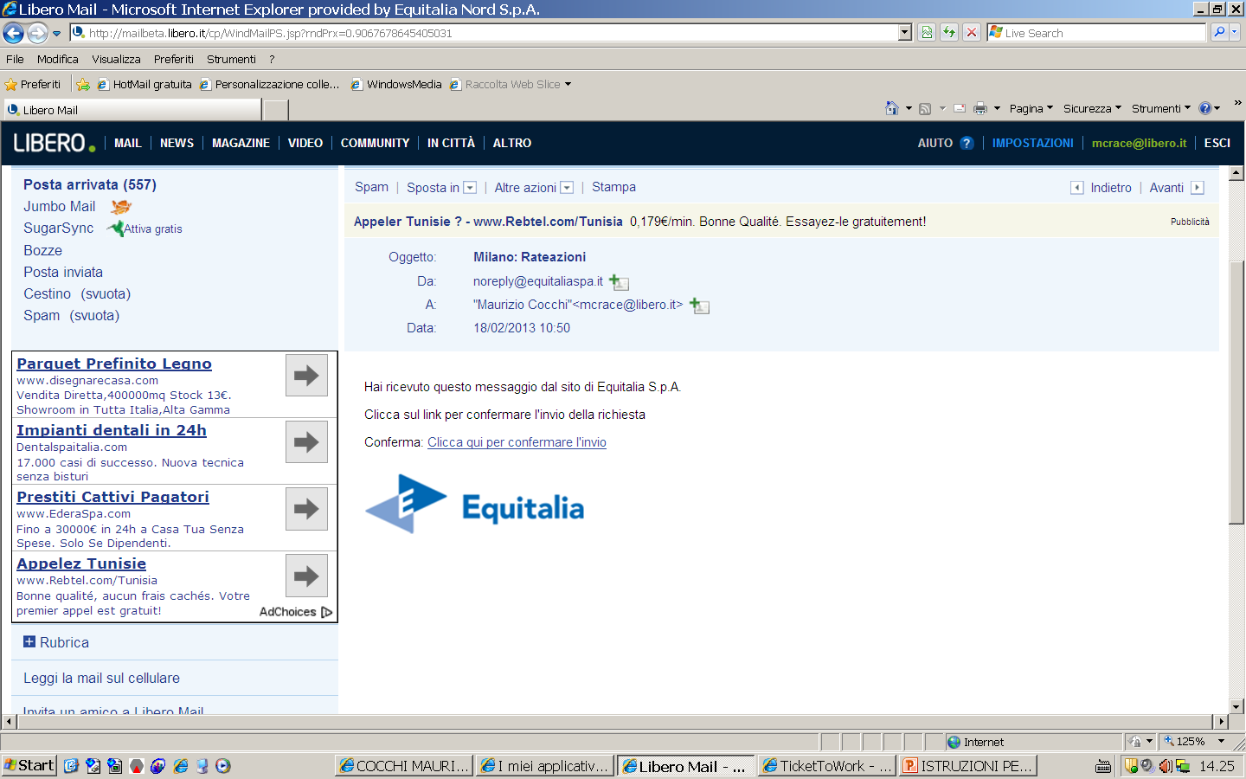
Riceverete sulla mail da voi indicata (vedi pagina n°4) questa videata finale di conferma
Cliccare una sola volta su: Clicca qui per confermare l’invio Operazione di invio conclusa

